Slide 1
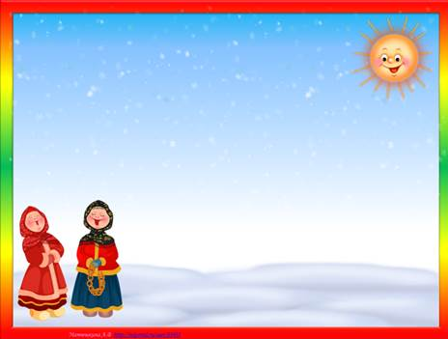

ГОСУДАРСТВЕННОЕ УЧРЕЖДЕНИЕ ОБРАЗОВАНИЯ
«ТРИЛЕСИНСКАЯ СРЕДНЯЯ ШКОЛА»
В гостях
у Масленицы
Они хранили в жизни мирной
Привычки милой старины:
У них на масленице жирной
Водились русские блины…
А.С.Пушкин

Slide 2

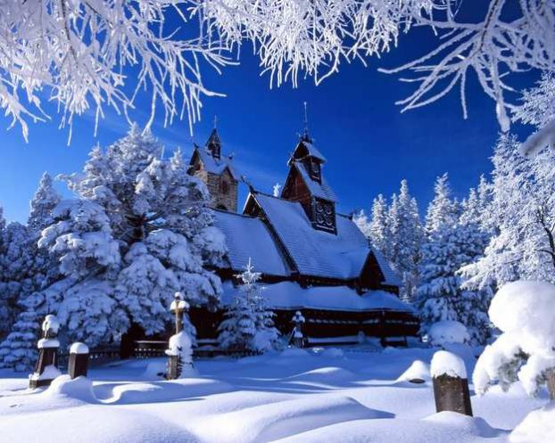
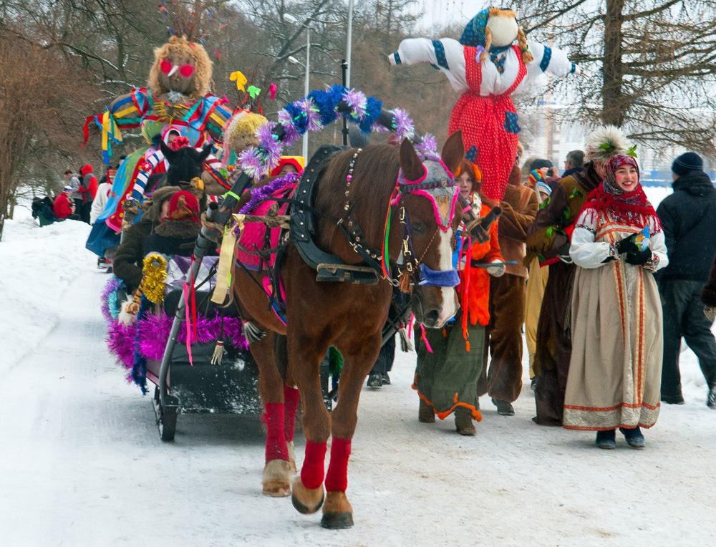
Масленица – первый весенний праздник.
В этот день празднуются проводы Зимы и встреча Весны.
Масленица, Масленица, Дай блинком полакомиться. Прогони от нас метели, Прокати на карусели. Растопи холодный лёд, Пусть весна скорей придёт!
(В. Степанов)
Со времён старинных, давних Праздник Солнца к нам спешит.

Slide 3
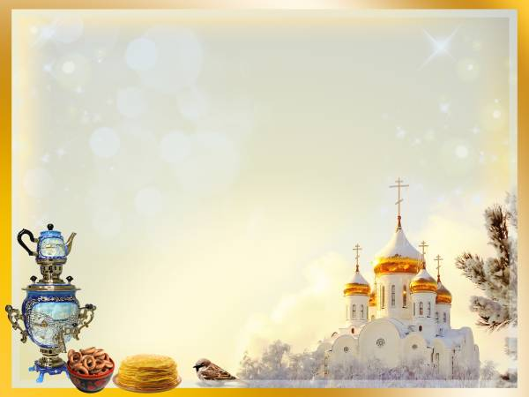
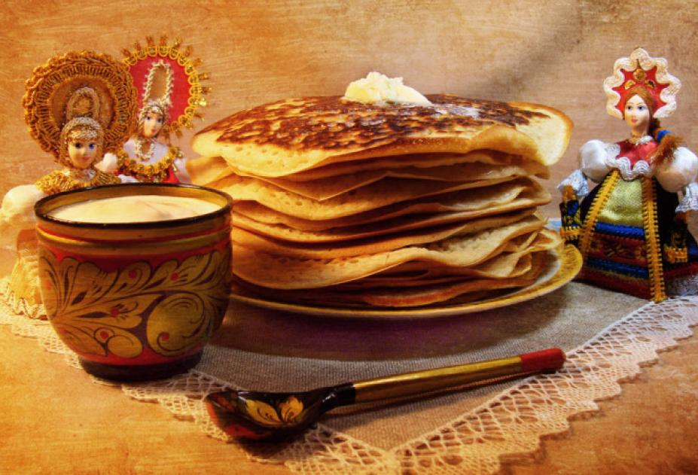
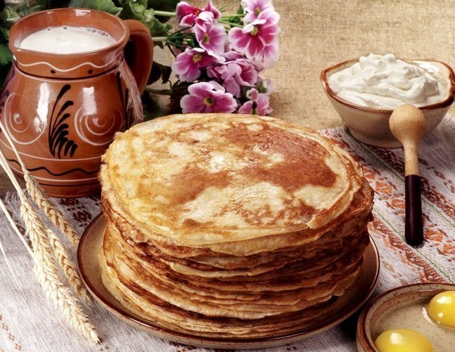
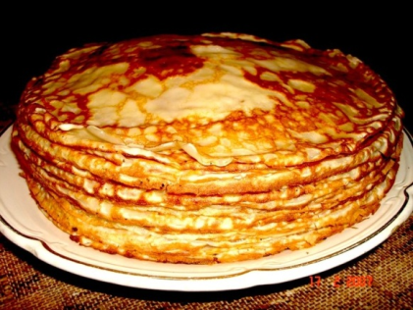
Почему Масленица называется Масленицей?
согласно одной из легенд, это связано с русской традицией выпекания блинов. Ими люди пытались привлечь солнце на Землю и ускорить наступление весны. Блины олицетворяли солнце и являлись его символом.
по другой версии праздник был так назван потому, что по православной традиции на этой неделе мясо уже вычёркивается из рациона, а молочные продукты ещё разрешены. Вот потому народ и печёт блины масленые. К слову, именно по этой же причине со временем Масленицу стали называть Сырной неделей;

Slide 4
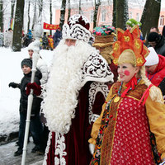
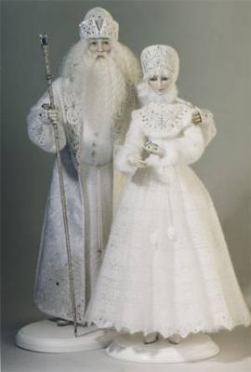
Почему Масленица называется Масленицей?
еще одна легенда гласит, что Масленица родилась на далеком Севере, отцом ее был Мороз. И во время самой лютой зимы люди увидели Масленицу, которая пряталась за сугробами. Люди пригласили ее в гости, а она согрела всех и развеселила. В благодарность люди и назвали неделю празднества Масленицей.

Slide 5
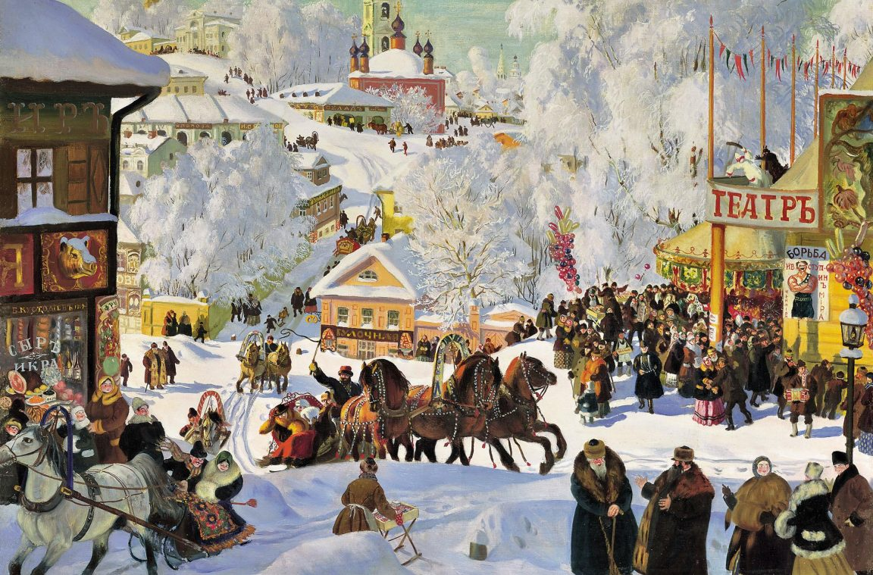
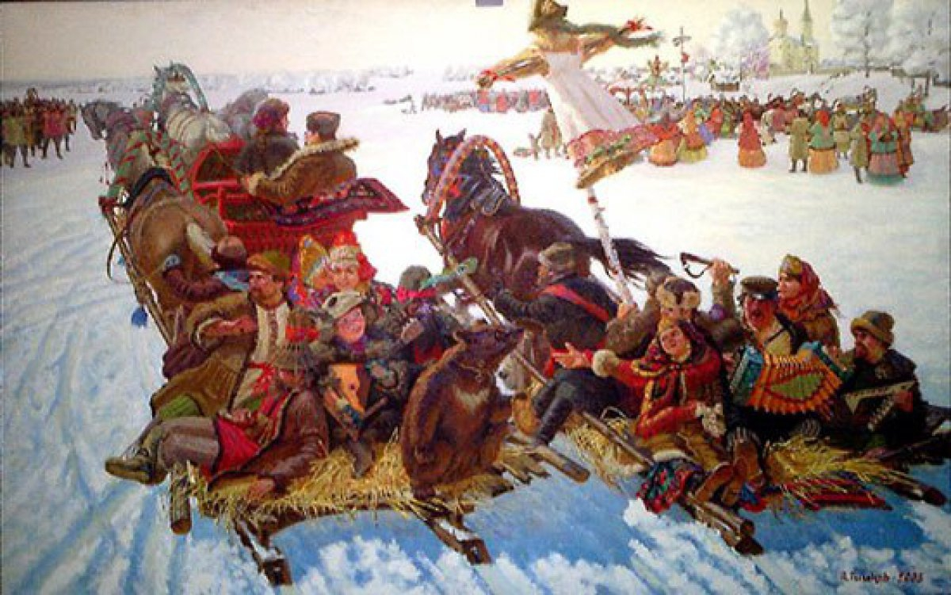
Масленицу в народе всегда любили и ласково называли «касаточка», «сахарные уста», «целовальница», «честная масленица», «веселая», «пеpепелочка», «пеpебуха», " объедуха», «ясочка»

Slide 6
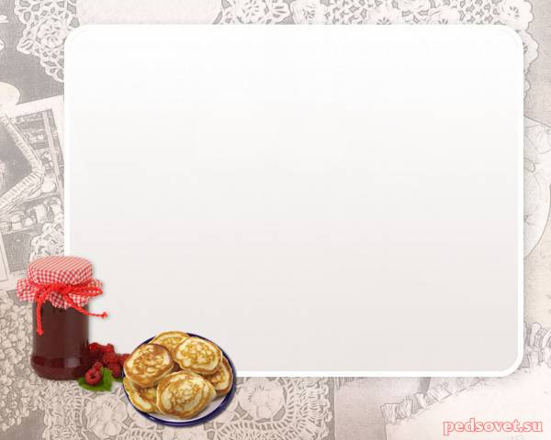
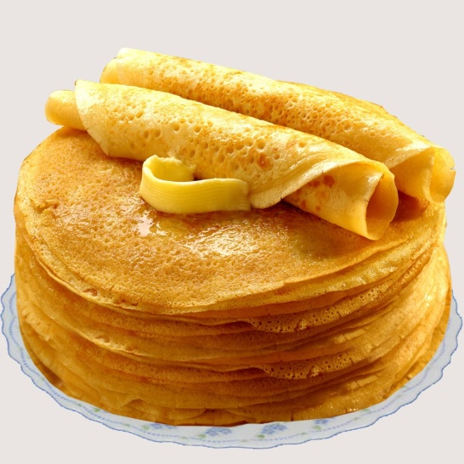
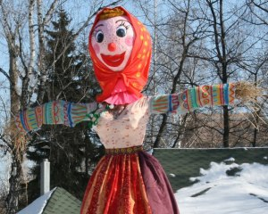
Масленичная неделя
Широкая Масленица — Сырная неделя!
Ты пришла нарядная к нам весну встречать.
Печь блины и развлекаться будем всю неделю,
Чтоб зиму студеную из дому прогнать!
Понедельник — «Встреча».
Вторник — «Заигрыш».
Среда — «Лакомка».
Четверг — «Разгуляй».
Пятница — «Тещины вечерки».
Суббота — «Золовкины посиделки».
Воскресенье — «Прощеное Воскресенье», «Прощание с Масленицей».

Slide 7
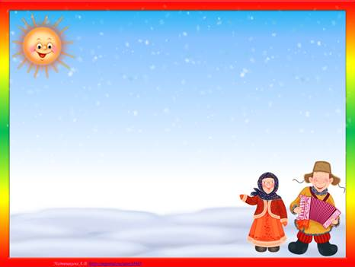
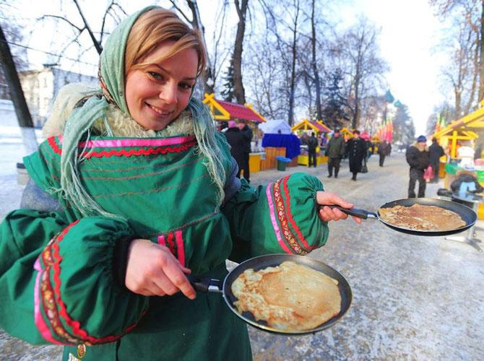
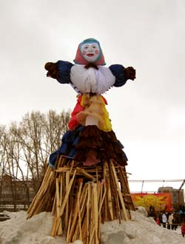
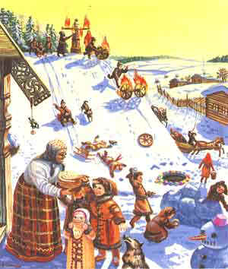
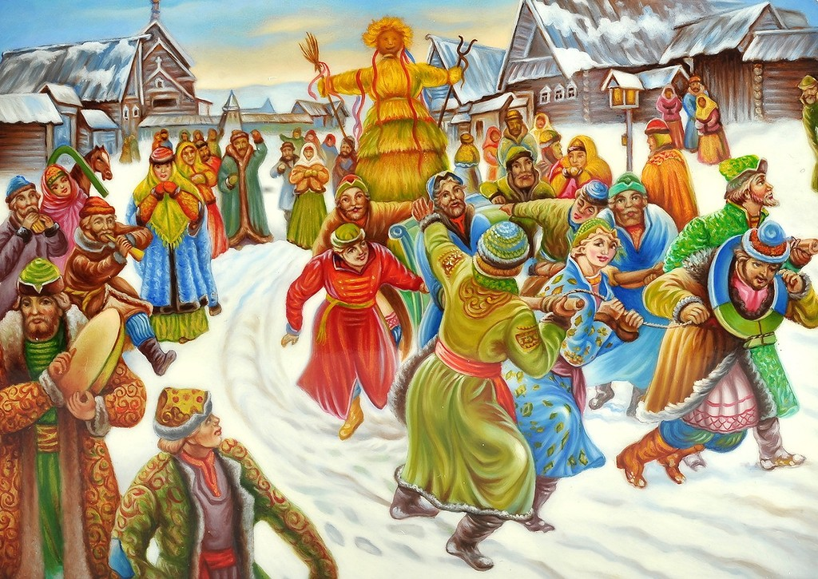
Первый день Масленицы – понедельник –«Встреча».
Утро... Понедельник... Наступает встреча.
Яркие салазки с горочек скользят.
Целый день веселье. Наступает вечер...
Накатавшись вволю, все блины едят.
В этот день сооружались снежные горки, качели, столы для сладких яств, из соломы делали чучело, надевали на него старую женскую одежду, насаживали его на шест и с пением возили в санях по деревне, которую затем ставили на снежной горе. В домах начинали печь блины. Первый блин отдавался нищим на помин усопших.

Slide 8
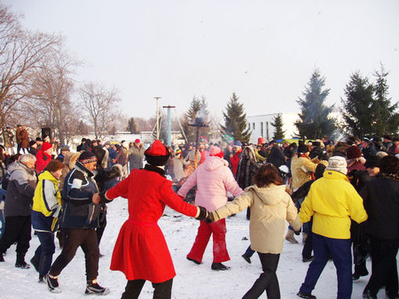
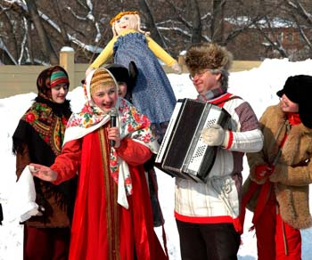
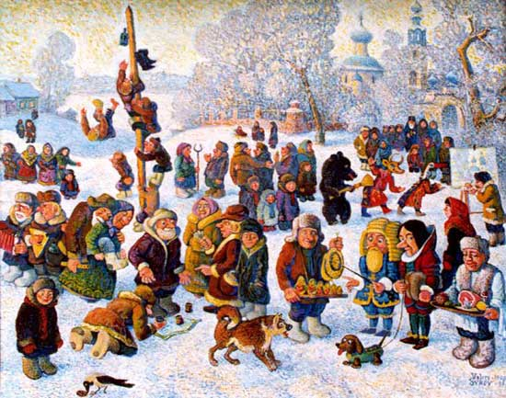
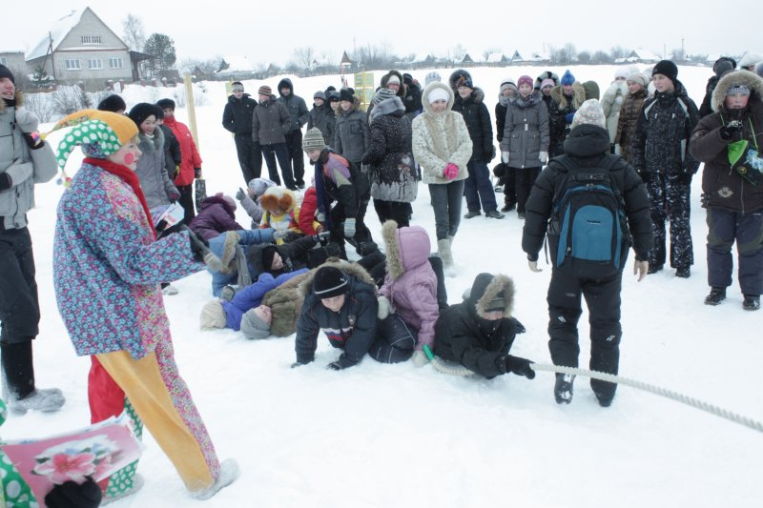
Второй день Масленицы – вторник –«Заигрыш».
Заигрыш беспечный — вторника отрада.
Все гулять, резвиться вышли как один!
Игры и потехи, а за них — награда:
Сдобный и румяный масленичный блин!
С этого дня начинались разного рода развлечения: катания на санях, народные гулянья, гадания, представления, походы в гости друг к другу. Веселое времяпрепровождение сопровождалось употреблением блинов в пищу.

Slide 9
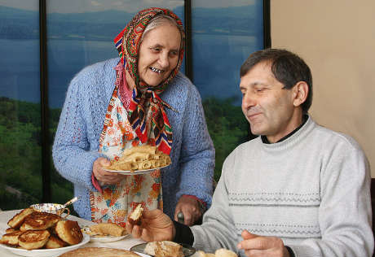
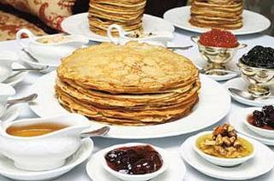
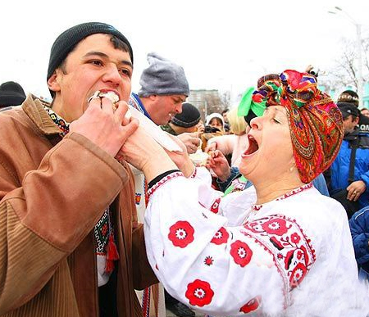
Третий день Масленицы – среда –«Заигрыш».
Тут среда подходит — лакомкой зовется.
Каждая хозяюшка колдует у печи.
Кулебяки, сырники — все им удается.
Пироги и блинчики — все на стол мечи!
В этот день на стол подавалось все самое вкусное, что есть в доме, но основу праздничного стола составляли блины. И согласно поговорке: «Не житье, а масленица» нужно есть столько, сколько приемлет твоя душа. В этот день зять приходил «к тёще на блины». Кроме зятя теща приглашала и других гостей. Повсюду появлялись театры, торговые палатки, проводились ярмарки, шли народные гулянья. В них продавались горячие сбитни (напитки из воды, мёда и пряностей), калёные орехи, медовые пряники. На улице из кипящего самовара можно было выпить горячего чая.

Slide 10
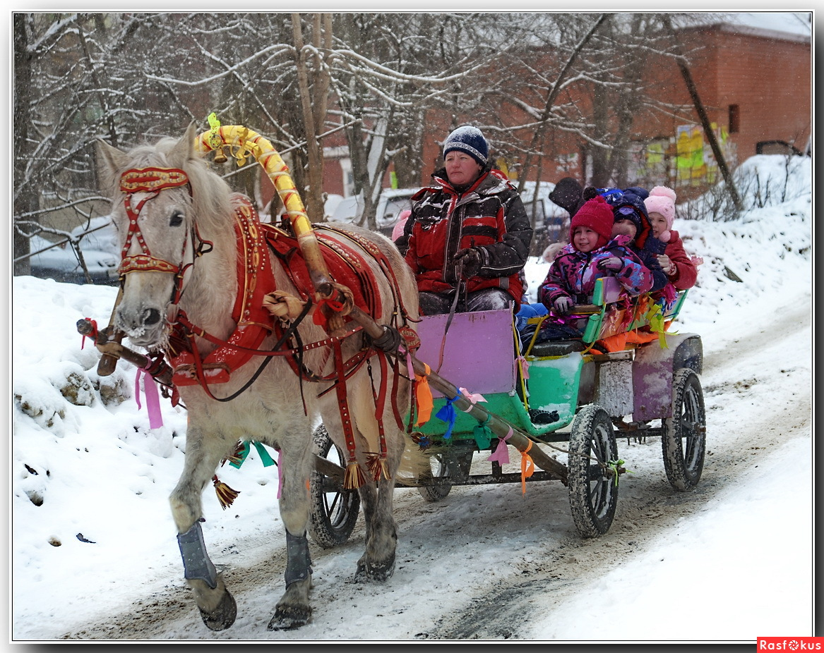
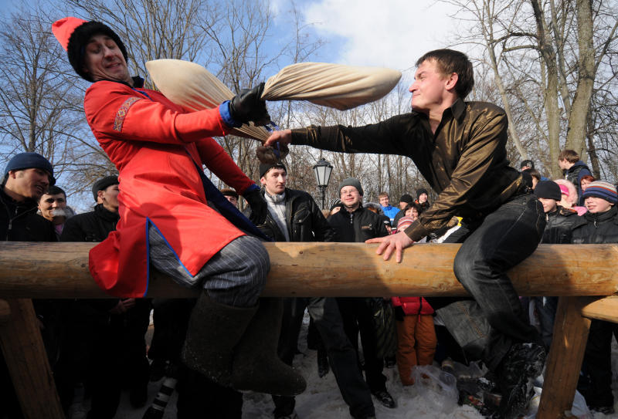
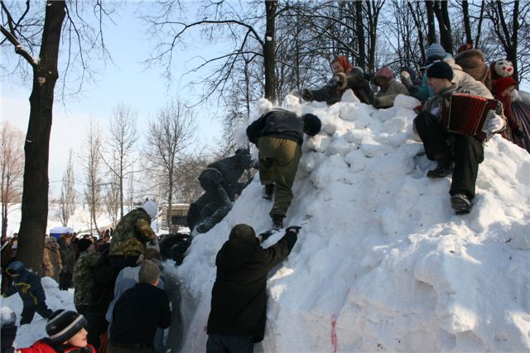
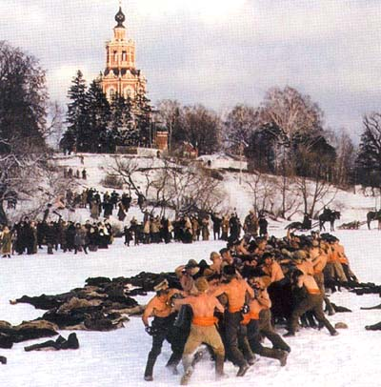
Четвертый день Масленицы – четверг –«Разгуляй».
А в четверг — раздольный разгуляй приходит.
Ледяные крепости, снежные бои...
Тройки с бубенцами на поля выходят.
Парни ищут девушек — суженых своих.
С этого дня начиналась Широкая Масленица, хозяйственные работы прекращались, празднования разворачивались во всю ширь. Этот день начинали праздновать катаниями на лошадях по часовой стрелке, и устраивали масленичные кулачные бои, игры по взятию «снежного городка». Люди проводили шуточные бои зимы с весной, победительницей в которых всегда становилась последняя. Дети, наряженные животными, ходили по дворам и колядовали, собирая себе угощение на праздничный вечер.

Slide 11
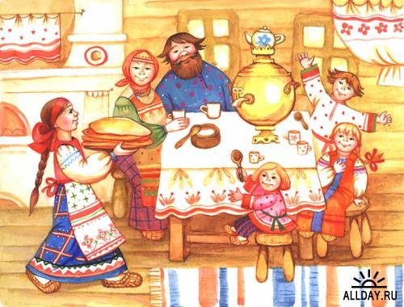
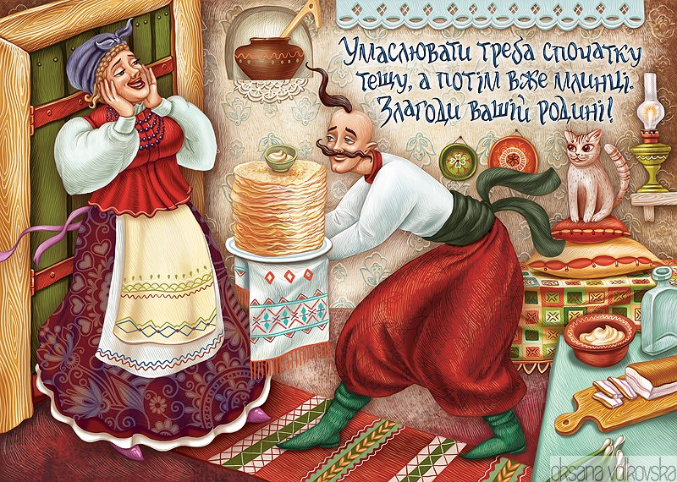
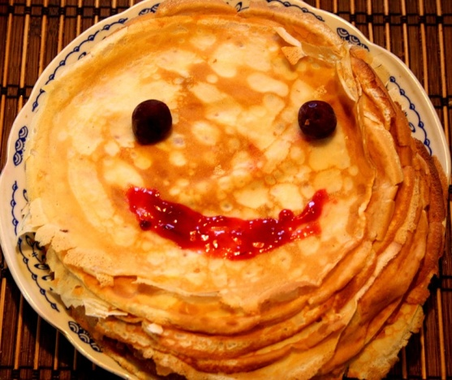
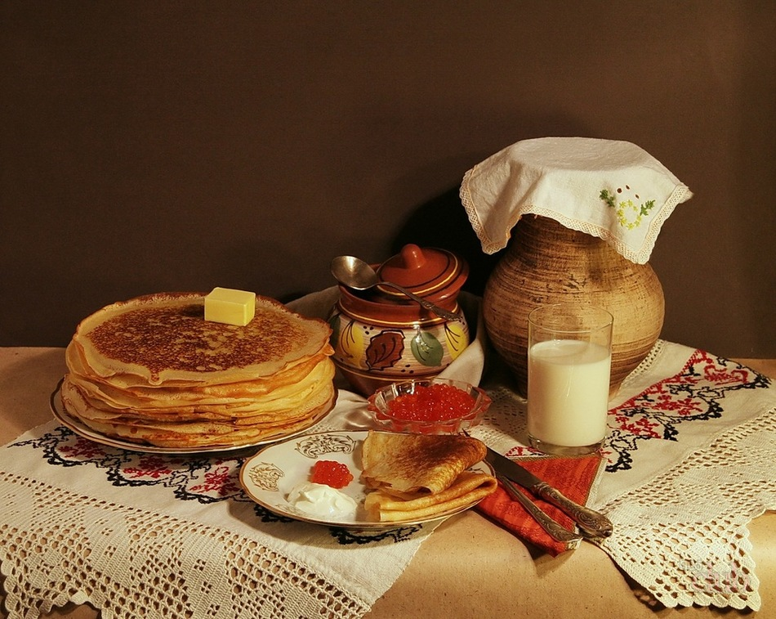
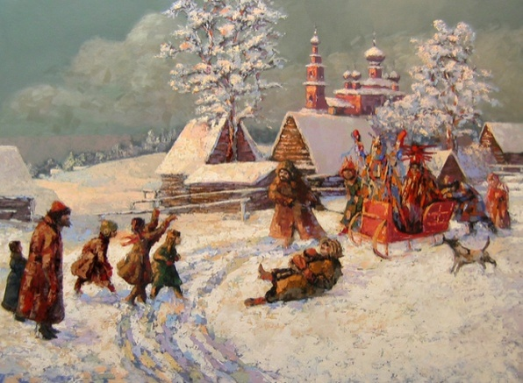
Пятый день Масленицы – пятница –«Тещины вечерки»
Пятница настала — вечера у тещи...
Теща приглашает зятя на блины!
Есть с икрой и семгой, можно чуть попроще,
Со сметаной, медом, с маслом ели мы.
Зятья приглашали в гости своих тёщ, угощали их блинами. Раньше зять должен был вечером лично пригласить тёщу, а утром прислать за ней специальных, парадных "позываток". Чем больше оказывалось "званных", тем больше оказывалось тёще почестей. Поэтому и говорили, что "у тёщи зятек - любимый сынок".

Slide 12
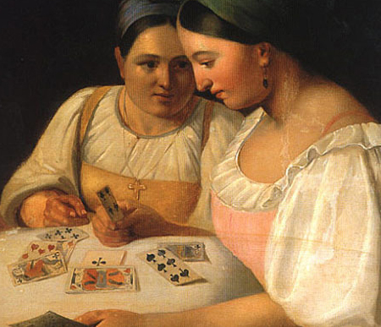
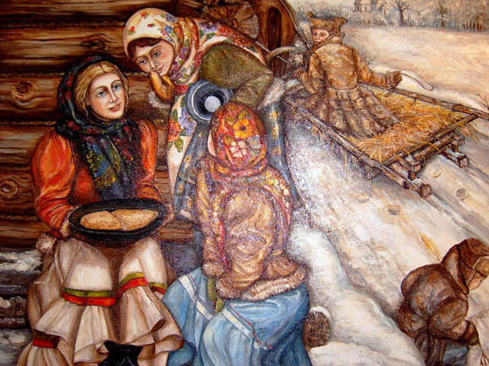
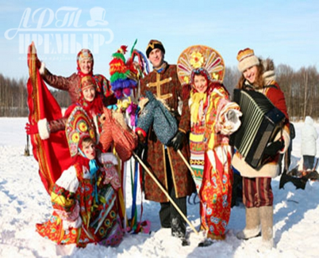
Шестой день Масленицы – суббота –«Золовкины посиделки»
Близится суббота — золовки угощение.
Вся родня встречается, водит хоровод.
Праздник продолжается, общее веселье.
Славно провожает зимушку народ!
Этот день считался семейным и молодая невестка приглашала родных мужа к себе в гости. Новобрачная невестка должна была одаривать золовок подарками. Если золовки были ещё не замужем, тогда она созывала в гости и своих незамужних подруг. Если же сестры мужа уже были замужем, то невестка приглашала родню замужнюю и со всем поездом развозила гостей по золовкам.

Slide 13
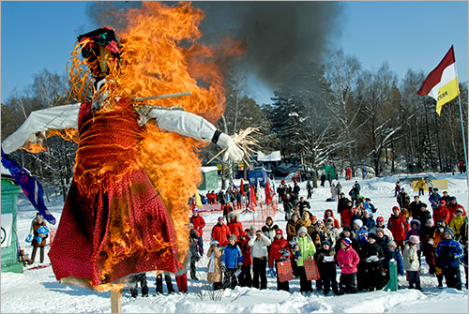
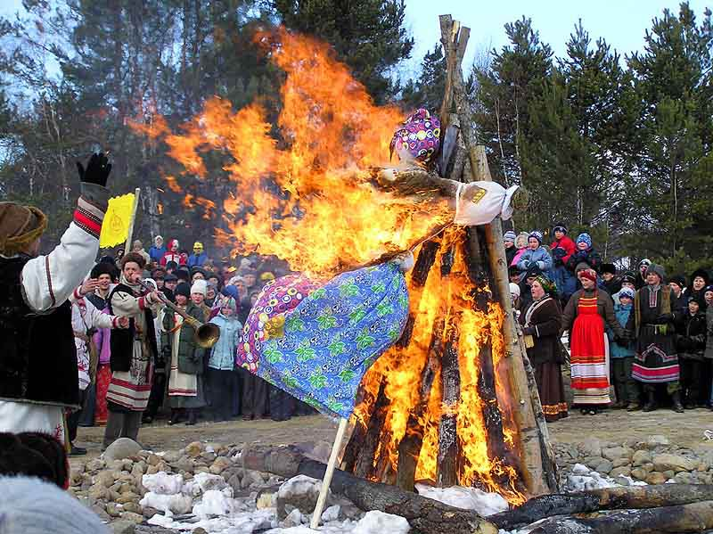
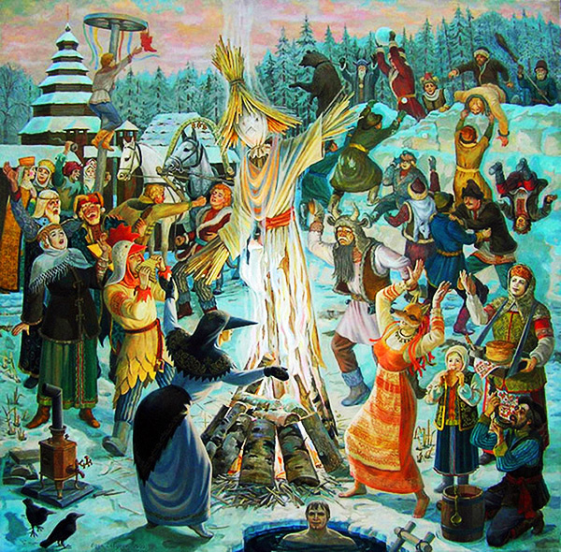
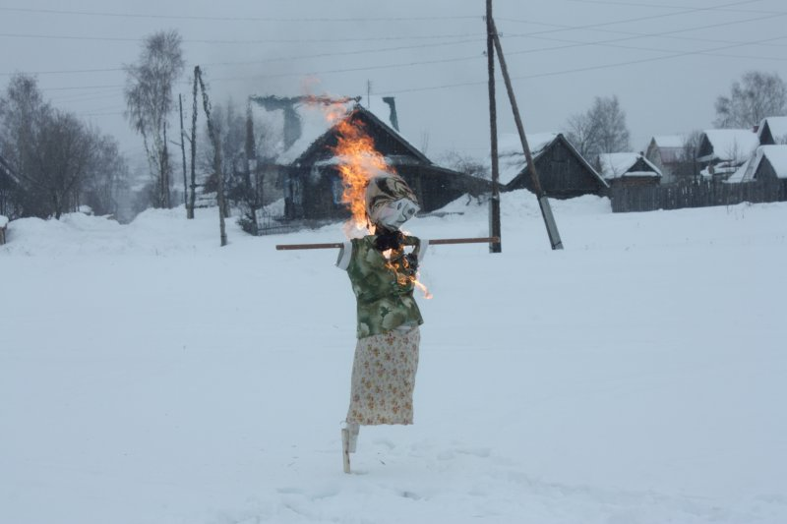
Седьмой день Масленицы – воскресенье –
«Прощеное Воскресенье»
Воскресенье светлое быстро наступает.
Облегчают душу все в Прощеный день.
Чучело соломенное — зимушку — сжигают,
Нарядив в тулупчик, валенки, ремень...
В последний день принято просить прощения у всех знакомых и друзей за причиненные когда-либо обиды и простить всем людям их провинности, поэтому его и принято называть прощенным. В последнее воскресенье проходили песни и пляски с сжиганием чучела, как символа зимы, которая заканчивалась. Пепел, оставшийся от «зимней хозяйки», развеивали над полями в знак будущего урожая.

Slide 14
Обычаи и традиции на Масленицу
всю приготовленную на праздник еду в воскресенье старались доесть или раздать нищим;
на Масленицу дети свистели в свистульки, изготовленные в форме птиц. Таким образом они зазывали назад перелетных птиц, улетевших на время зимы в теплые края;
на Масленицу нельзя было ткать и прясть. Считалась, что таким образом вы можете потревожить души умерших предков, которые на Масленичной неделе незримо находятся с нами рядом;
раньше был обычай, согласно которому в последний день праздника тесть приглашал своего зятя в гости «доесть барана», т.е. отведать последний раз мясные блюда перед началом Великого Поста;
соломенное чучело зимы – неотъемлемый атрибут Масленицы. Его устанавливали на шесте и вокруг него в течение недели проводятся все массовые мероприятия, а в воскресенье чучело сжигали. Этот ритуал символизировала не только проводы зимы, но и проводился с целью избавления от всего ненужного и плохого;
уснуть в Прощёный день обязательно надо было до полуночи, тогда по утрам всегда будешь легко просыпаться.

Slide 15
Приметы Масленицы
если блины у хозяйки получились пышные и румяные – год будет хорошим и богатым на урожай, а если слипаются и не получаются – то ждите неприятностей;
если в канун масленичной недели шел дождь, то осенью надо ждать обилие грибов, а если в Масленицу морозно и холодно, то лето должно быть теплым и мягким, без засухи и сырости;
если в Прощеное воскресенье вы сможете простить свои старые обиды, то откроете свою жизнь для новых хороших и ярких событий;
если на Масленицу избавиться от старых вещей, то в этом году ждите обновок;
на Масленицу теща обязательно должна позвать на блины своего зятя. Если угощение ему понравится, то и год пройдет в мире и любви;
нельзя скупиться на угощения, иначе можно потерпеть большие убытки;
чем больше будет испечено блинов в масленичную неделю, тем богаче станешь, соберешь прекрасный урожай;
считается, что именно приход неожиданных гостей принесет в дом счастье;

Slide 16
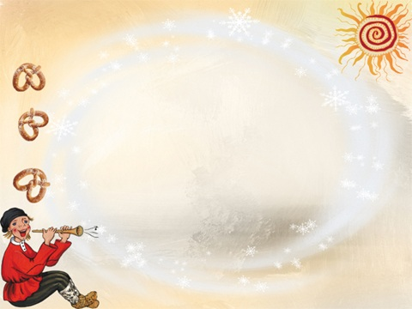
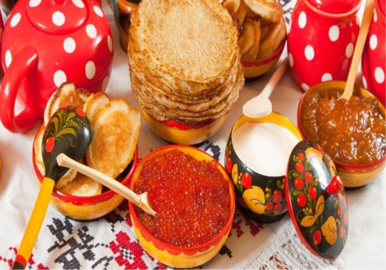
Пословицы и поговорки о Масленице
Без блинов – не Масленица.
Блинцы, блинчики, блины, как колеса у весны.
Была у двора Масленица, а в дом не зашла.
В прощёный день как на Пасху все целуются.
И самый хладнокровный человек любит горячие блины.
Как на Масляной неделе в потолок блины летели.
Масленица без блинов и именины без пирогов не бывают.
Масленица идёт, блин да мёд несёт.
Масленица семь дней гуляет.
Масленицу провожаем, света, солнца ожидаем.
На горах покататься, в блинах поваляться.
На Масленой повеселились, да блинком угостились.
Не всё коту масленица, а будет и Великий Пост.
Ненастье в воскресенье перед масленой — к урожаю грибов.
Отдадим почтенье на Сырной в воскресенье.
Пришла Масленица – кататься.
Отдадим почтенье на Сырной в воскресенье.
Хоть с себя всё заложить, а Масленицу проводить.

Slide 17
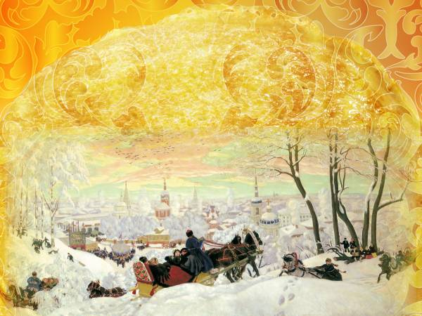
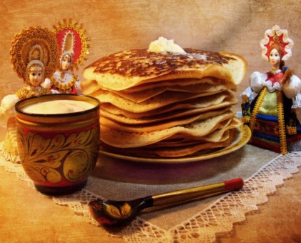
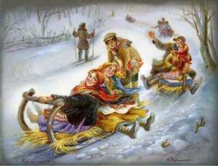
Загадки о Масленице
В понедельник вас встречаю А во вторник поиграю. В среду угощу вас всех Среда лакомка для всех. А в четверг разгул для всех. В пятницу схожу я к тёще А в субботу уж, к золовке. В воскресенье всех прощаю И блинами угощаю. Как проводите меня, Стоит пост уж у двора.
Этот праздник — объеденье! Напечем блины с утра. К ним – сметана и варенье И, конечно же, икра!
Форму круглую имеет, Желтый цвет ему присущ, В Масленицу руки греет, Очень сладок он на вкус.
Все вокруг блины пекут, Кушать вдоволь нам дают, Чучело зимы сжигаем, А весну к нам зазываем.
Его празднуют весной, Этот праздник заводной, Ярмарку все посещают, И блинами угощают.
Всю неделю мы гуляем, Всех блинами угощаем! Зимний холод провожаем, Солнышко с весной встречаем!
С маслом и сметаной – Разные они вкусны! Сладкие румяные – Словно солнышки-…
Желтый, круглый, ароматный И на вкус такой приятный! Только мама испечет, А он прыг и прямо в рот!

Slide 18
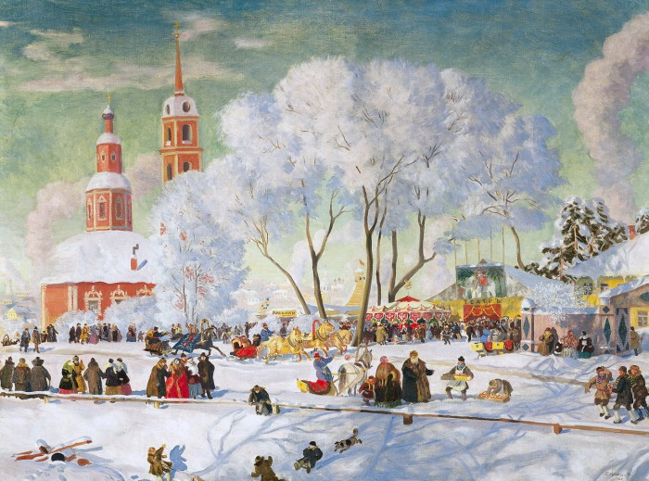
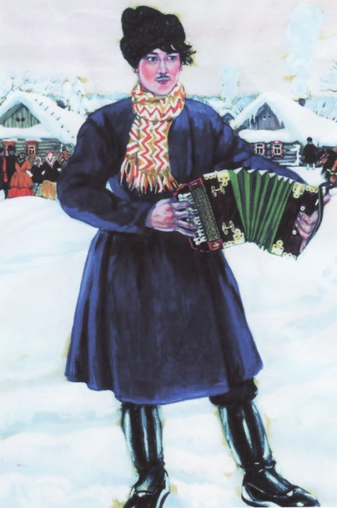
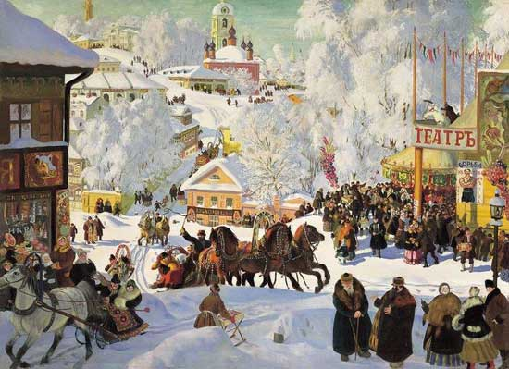
Масленица в живописи
Б.Кустодиев . Масленица.
Б.Кустодиев. Деревенская
Масленица. Гармонист.

Slide 19




Масленица в живописи
К. Маковский. Масленица –
как предчувствие весны.
Ю.Володин.
В. Сыров. Масленица.
Е.Виноградова.

Slide 20













Празднование Масленицы в других странах
Англия
Аргентина
Греция
Канада
Норвегия
США
Франция
Австралия
Германия
Италия
Польша
Чехия
Шотландия

Slide 21

Ни один человек, увидевший своими глазами, что такое русская Масленица, никогда не забудет этот красивый праздник и не останется равнодушным к нему!
Угощайтесь вкусными блинами и весело провожайте зиму и будьте СЧАСТЛИВЫ!!!

Slide 22

Пышные гуляния Ярмарка венчает. До свиданья, Масленица, приходи опять! Через год Красавицу снова повстречаем. Снова будем праздновать, блинами угощать!

Slide 23


Slide 24
Литература и Интернет - ресурсы
М.С.Локалова. Праздник в подарок, Ярославль, Академия развития, 2002, 336с.
Славянская мифология. Энциклопедический словарь. - М.: Элис Лак, 1995, 416с.
И.С. Шмелев “Масленица”. М., Издательство «Детская литература», 2007, 165с.
yandex.kz/images> рисунки о Масленице.
yandex.kz/images> рисунки о праздновании Масленицы в других странах.
yandex.kz/images> рисунки на тему «Масленица в живописи».
otvet1.ru>…maslenica-nazyvaetsya-maslenicej.html
detochki-doma.ru>63лучших пословицы и поговорки
mshishova.ru>poslovicy –i-pogovorki-pro-maslenicu/
Read more:http//mshishova.ru/zagadki-pro- maslenicu/#ixzz53hQZxsv
vsyamagik.ru>maslenica-primety-i-obychai/
svistanet.com>hudozhniki-i…i-zhivopis/maslenica-v…
hochu.ua>cat…prazdnuyut…v-drugih-stranah…
restbee.ru>guides…i-prazdniki…v…stranakh.html
http://www.pozdravik.ru/prazdniki/maslenica/kak -prazdnujut

